Slide 1

Тема работы: Внедрение контрактных родов с выбором врача как инструмент для стратегического развития родовспомогательных учреждений РБ на примере ГБУЗ РКПЦ МЗ РБ
Габдрахманов Д.Р.

Slide 2
Объектом исследования является государственное бюджетное учреждение здравоохранения «Республиканский клинический перинатальный центр» Министерства здравоохранения Республики Башкортостан».

Slide 3
ГБУЗ РКПЦ МЗ РБ оказывает квалифицированную медицинскую помощь беременным, роженицам, родильницам и новорожденным группы высокого риска по перинатальной и материнской заболеваемости и смертности жительницам г. Уфы и Республики Башкортостан.

Slide 4
Целью работы является изучение внедрения в практику контрактных родов с выбором врача как инструмента для стратегического развития родовспомогательных учреждений РБ.

Slide 5
Задачи:
Изучить теоретические аспекты стратегического развития родовспомогательных учреждений;
Проанализировать внешнюю среду деятельности учреждения (динамики развития отрасли, конкурентной позиции на рынке и конкурентов, анализ потребителей);
Проанализировать внутреннюю среду учреждения, в том числе наличия и использования производственных (финансовых, трудовых, материально-технических) ресурсов;
Проанализировать организационную структуру и структуры управления, маркетинговой и инновационной деятельности;
Предложить проект внедрения в практику контрактных родов с выбором врача как инструмента для стратегического развития ГБУЗ РКПЦ МЗ РБ.

Slide 6
О работе:
В первой главе раскрыты теоретические аспекты стратегического развития в медицинских организациях. Уточнен понятийный аппарат в современных концепциях стратегического развития медицинской организации и описаны особенности внедрения в практику контрактных родов с выбором врача как инструмента для стратегического развития родовспомогательных учреждений, а также представлено пояснение уместности деятельности проектной группы в медицинском учреждении.

Slide 7
Во второй главе проведен анализ стратегии развития государственного бюджетного учреждения здравоохранения ГБУЗ РКПЦ МЗ РБ, где представлены стратегический анализ макроокружения организации, стратегический отраслевой анализ, анализ конкуренции, анализ потребителей, анализ технологий и др.

Slide 8
Матрица PEST-анализа ГБУЗ РКПЦ МЗ РБ
Политические факторы |  | Экономические факторы
фактор | оценка | фактор | оценка
Ужесточение санитарных и эпидемиологических норм | 4,50 | Повышение поставщиками цен на оборудование, лекарственные препараты | 5,25
Стабильность политической ситуации в регионе и стране | 1,00 | Снижение реальных доходов населения | 4,50
Сокращение международных экономических связей | 0,75 | Рост потребительских цен | 4,00
Перспективы реформирования системы здравоохранения РФ и РБ | 0,5 | Рост уровня инфляции | 1,50
 |  | Нестабильная ситуация на валютном рынке | 1,00
 |  | Тренд на развитие бережливой медицины | 0,50
Социально-культурные факторы |  | Технологические факторы
фактор | оценка | фактор | оценка
Нехватка медицинских кадров | 3,50 | Рост спроса на цифровую медицину | 4,00
Рост безработицы | 3,00 | Развитие инновационных технологий в медицине | 3,00
Увеличение спроса на профилактические процедуры и консультационные услуги | 2,00 | Появление более эффективного диагностического и лечебного оборудования | 2,50
 |  | Повышение спроса на передовые методы лечения | 2,00

Slide 9
SWOT – анализ ГБУЗ РКПЦ МЗ РБ
Сильные стороны | Слабые стороны
Высокотехнологическое оборудование. Система мотивации персонала на увеличение объемов и качества медицинских услуг. Широкий ассортимент медицинских услуг. Высокий кадровый потенциал и его квалификация. Интернет-система «Мониторинг беременных женщин группы риска Республики Башкортостан». Высокая экономическая эффективность Использование стратегии среднерыночных и низких цен. Участие в форумах, выставках, конференциях. Несколько целевых сегментов, на которых учреждение конкурентоспособно. Целевой сегмент (предоставление услуг по помощи беременным и роженицам с осложнениями) имеет предпосылки к росту. Лидирующая позиция в оказании услуг. | Снижение эффективности использования оборотных средств. Рост износа основных средств. Высокая доля административно-управленческого персонала. Сокращение численности населения и числа родившихся. Отсутствие четкой стратегии развития учреждения. Отсутствие системной работы по повышению квалификации и компетентности персонала. Малый приток молодежи с профильным образованием.
Возможности | Угрозы
Рост спроса на цифровую медицину. Развитие рынка новых медицинских услуг. Внедрение гибкой дисконтной системы. Развитие событийного маркетинга. Переход на более совершенные технологии, оборудование и препараты. Федеральные и краевые целевые программы. | Сокращение объемов бюджетного финансирования. Нехватка медицинских кадров. Высокая безработица обслуживаемого населения. Ужесточение санитарных и эпидемиологических норм. Снижение реальных доходов населения. Повышение поставщиками цен на оборудование, лекарственные препараты.

Slide 10
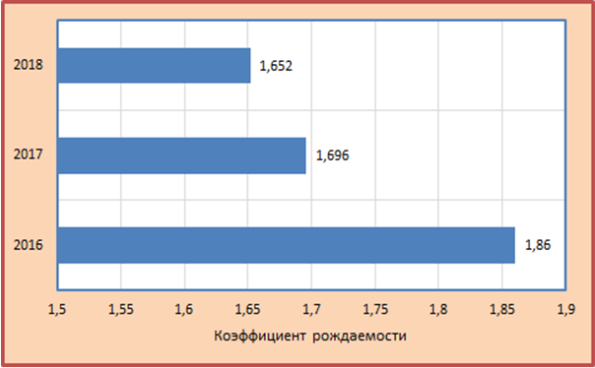
Рисунок 1 - Суммарный коэффициент рождаемости (в расчете на 1 женщину в возрасте 15-49 лет) по годам

Slide 11
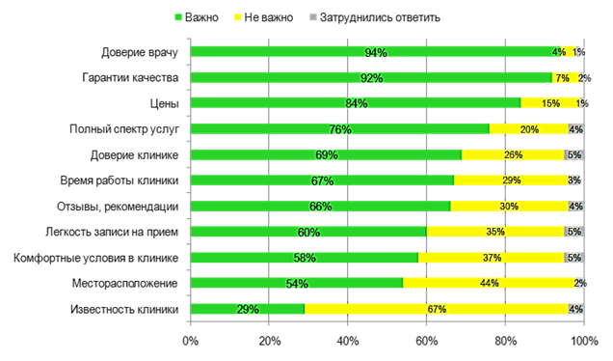
Рисунок 2 – Факторы выбора медицинского учреждения

Slide 12
Рисунок 3 – Тарифы на платные медицинские услуги ГБУЗ РКПЦ МЗ в сравнении с среднерыночными

Slide 13

Роды, которые прошли комфортно для пациентки замотивируют её в ближайшее время повторить поход в роддом.

Slide 14
Анализ стратегического развития ГБУЗ РКПЦ выявил следующие наиболее значимые результаты:
Общая оценка конкурентоспособности ГБУЗ РКПЦ МЗ РБ на рынке по модели Портера выявлена как средняя (57,1%).
Согласно SWOT-анализа ГБУЗ РКПЦ МЗ РБ имеет достаточно сильных сторон деятельности и перспективных возможностей дальнейшего развития. Экономически обоснованным является реализация стратегии ограниченного роста. Наиболее перспективной стратегией достижения конкурентного преимущества является стратегия лидерства по широте, качеству и уникальности ассортимента.

Slide 15
Ожидаемые результаты внедрения проекта:
Оптимизация лечебно-диагностического процесса в условиях кадрового дефицита
Повышение качества медицинской помощи населению на 15%
Увеличение удовлетворенности пациентов качеством услуг
Снижение очередности по записи на прием к врачу
Сокращение времени ожидания пациента на прием врача
Повышение удовлетворенности пациентов качеством медицинской помощи в условиях комфортности
Снижение количества жалоб и обращений организационного характера

Slide 16

СПАСИБО БОЛЬШОЕ ЗА ВНИМАНИЕ!!!​
PS. ПОЗИТИВНЫЙ АКУШЕР!!!​

